Slide 1
Utilisation des données pour optimiser le rendement Projet partagé entre l’ARC, le SCT et Service Canada
POUR DISCUSSION

Slide 2
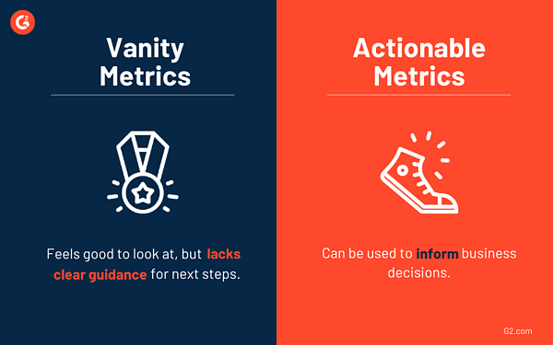
Mesures qui flattent la vanité et mesures qui suscitent l’action
Nombre de visites
Pourcentage de visiteurs qui déclarent avoir réussi ou échoué

Slide 3
Facteurs de rendement pour l’optimisation Web
Excès de dépendance à l’égard des mesures qui flattent la vanité parce qu’elles sont faciles à recueillir et à comprendre
Les mesures qui flattent la vanité sont peu utiles dans l’amélioration de l’information et des services.
Meilleure intégration des données provenant d’autres canaux (centres d’appels et canaux en personne)
L’adoption de mesures qui suscitent l’action permet de faire ce qui suit :
Dresser un tableau plus complet des comportements des utilisateurs et des points de défaillance
Augmenter le niveau d’automatisation pour la rétroaction non structurée
Accroître la compréhension générale et détaillée des mesures de rendement; p. ex., les taux de clics relatifs aux principaux termes de recherche

Slide 4
Optimisation du contenu et des services numériques fondée sur les données
Aider les propriétaires de produits à améliorer continuellement l’information et les services en donnant des renseignements utilisables
Profonds changements de comportement
Échecs du libre-service
Modèles mentaux en évolution
Défaillances et problèmes signalés
Enrichir les renseignements en intégrant continuellement des données provenant d’autres sources :
Adobe, Google ou d’autres plateformes d’analyse
Widget de réussite de la page
Google Search Console
Sondage de fin de visite sur la réussite des tâches
Centres d’appels
Test d’exécution des tâches (avec et sans modérateur)
Simplifier l’établissement de rapports sur le rendement
Réduire les frais généraux et les efforts liés à l’établissement de rapports sur le rendement
Améliorer l’accès pour les équipes de produits à l’échelle du gouvernement du Canada

Slide 5
Dresser un portrait plus complet du comportement des utilisateurs
Analyse Web (navigation)
Pertinence des liens clés
Échecs par les voies de sortie – clic pour voir les coordonnées ou faire une recherche sur la page suivante
Recherche (navigation)
Pertinence – le résultat pertinent apparaît dans les trois premiers résultats de la page de résultats de recherche
Intention – expressions ou mots utilisés
Échecs – faible taux de clics
Problèmes signalés
Impossible de trouver
Lacunes dans le contenu
Contenu incompréhensible
Réussite ou échec des tâches signalés
Test d’exécution des tâches avec et sans modérateur
Élémentaires
Renseignements
Enrichis

Slide 6
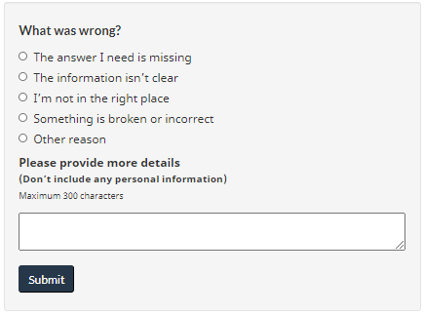
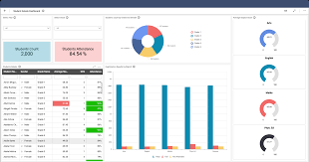
Concept de la mesure du rendement
Analyse de pages et de recherches
Plateforme frontale et projet à source ouverte
Base de code commune pour les éléments de solution partagés
Rétroaction sur la page – widget et sondage
Magasin de données
Plateforme frontale du rendement
Données de la recherche Google
ou
Données du centre d’appels
Données ministérielles
Les grands ministères peuvent assurer ce qui suit :
Adaptation des rapports
Données ministérielles supplémentaires
Données sur l’exécution des tâches

Slide 7
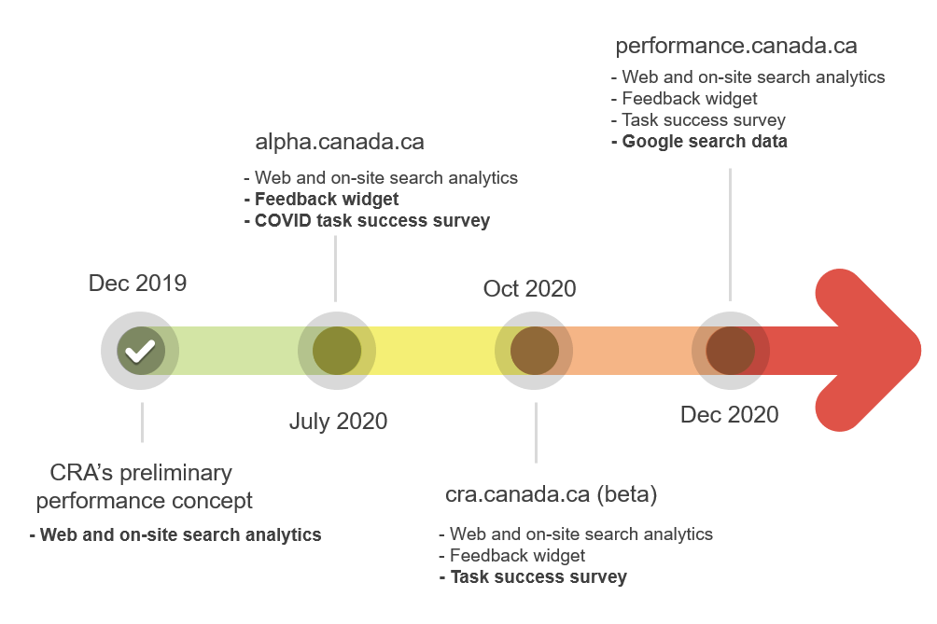
Plan et échéancier proposés

Slide 8
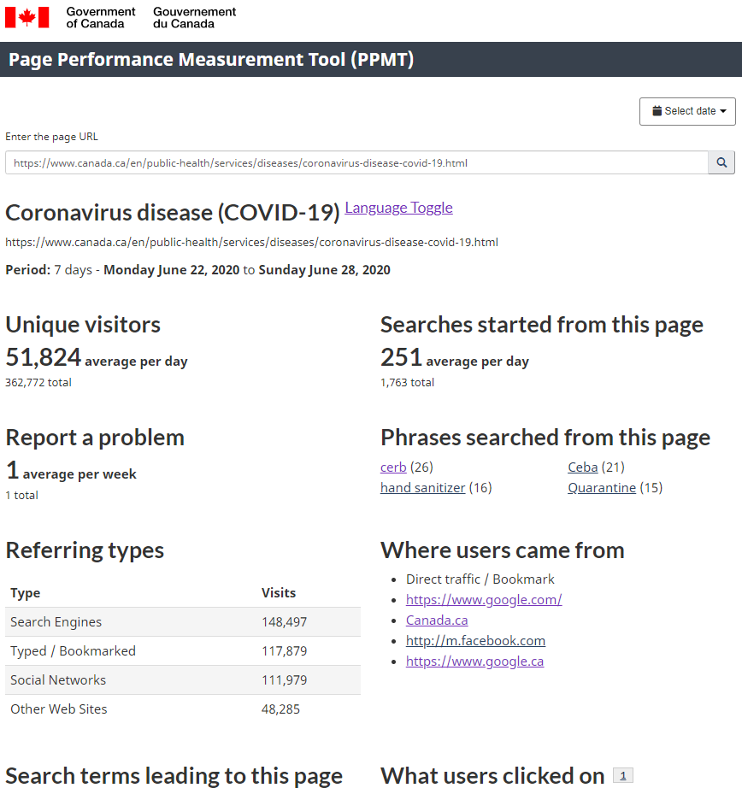
Concept analytique de l’ARC pour le Web et la recherche
Axé sur les données qui aident à améliorer le libre-service numérique : - Y a-t-il suffisamment de voies de sortie vers les pages de coordonnées ou vers la recherche? - Les expressions utilisées pour lancer la recherche suscitent-elles une mauvaise trace de l’information? - Cette page affiche-t-elle un pourcentage d’utilisation plus élevé par appareil mobile?

Slide 9
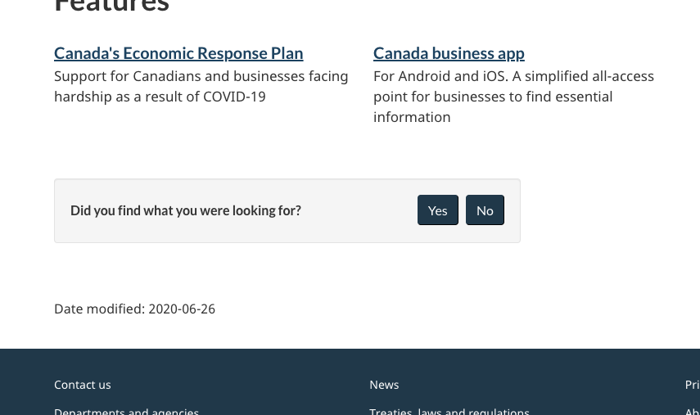
Widget de rétroaction sur la page
Ajout aux pages clés en partenariat avec les ministères responsables
Questions : « Avez-vous trouvé ce que vous cherchiez? » Réponses : Oui, non – et pourquoi pas
Mesures dont on peut faire le suivi au fil du temps et des pages
Traitement manuel et automatique des données de commentaires découlant de la question « pourquoi pas? » (renseignements permettant d’identifier une personne, sentiment, catégorie)
On travaille à simplifier le traitement pour les équipes et les programmes Web.

Slide 10
Plan conceptuel (de 1 à 4 mois)
Terminer la phase alpha (performance.tbs.alpha.canada.ca) pour appuyer les activités liées à la COVID
Objectif : valider le concept préliminaire
Portée des données : Adobe Analytics, données de la rétroaction sur les pages, sondage sur la réussite des tâches relatives à la COVID
Portée de la page : principales pages sur la COVID
Utilisateurs : accessible aux responsables de la santé, des affaires, des voyages et du suivi en lien avec la COVID
Phase bêta (performance.cra.alpha.canada.ca ou cra.canada.ca)
Objectif : confirmer que la portée de la solution peut être élargie
Portée des données : Adobe Analytics, rétroaction sur la page et Google
Portée du rapport : secteurs de service
Portée de la page : toutes les pages de l’ARC
Utilisateurs : ARC

Slide 11
Des questions?

